Slide 1
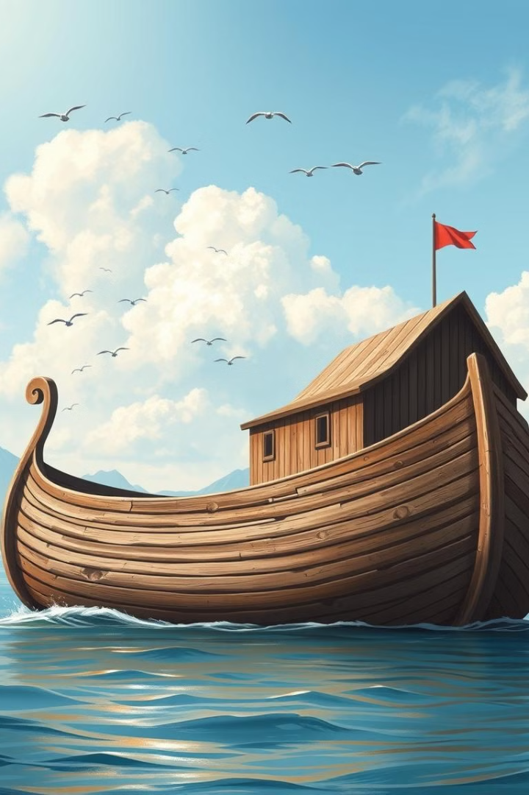
Ноїв ковчег: історія спасіння людства
Мета: удосконалювати сформоване в дітей поняття про життя як найвищу цінність, формувати розуміння значимості життя;виховувати прагнення прожити життя гідно, із честю. Розвивати вміння жити в мирі і злагоді,уникати шкідливих звичок, розвивати допитливість, інтерес до навколишнього життя. Виховувати активний спосіб життя, інтерес до власного життя та життя інших людей, як до найвищої цінності; сприяти вихованню в них людяності, чесності, працьовитості, відповідальності, любові до людей, до рідної землі;

Slide 2
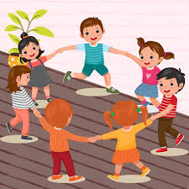
І.РАНКОВА ЗУСТРІЧ
1. Організація класу
2.Привітання
Бог подарував сьогодні для нас чудовий ранок. Давайте візьмемося за ручки і утворимо коло.Коло друзів.
А ще воно схоже на нашу Землю.
Сонечко зранку проміння роздає Дякую, Господи, що ти в мене є. Відкриває молитва серденько моє, Тішиться Господь, що я в Нього є.

Slide 3
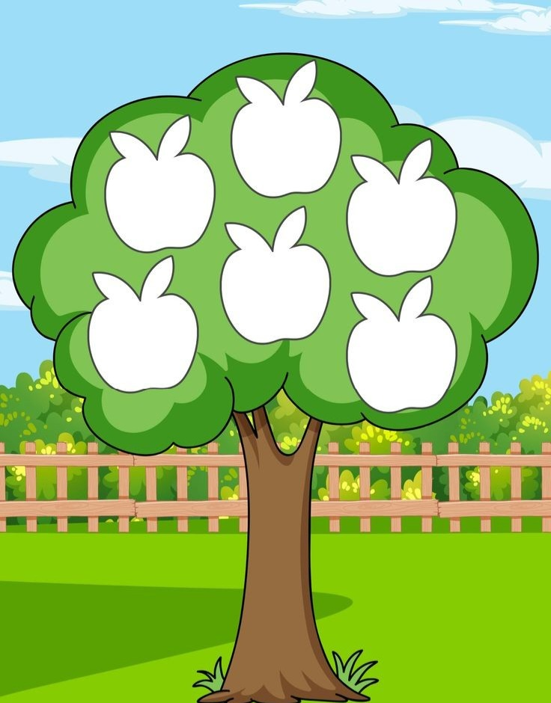

3.Молитва «Отче наш»
4. Вправа « Мій настрій”
- Який у вас сьогодні настрій?
-Що ви очікуєте від данного уроку?
(у дітей на парті стікери, оберіть яблучко та наклейте на яблуньку).
5.Щоденні новини

Slide 4
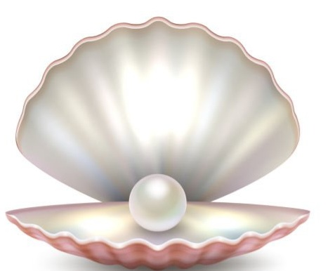
6. Вправа « Перлинка»
-Що таке “ЦІННІСТЬ”?
-Де зберігають цінності,коштовності ?
Кожен із вас як перлинка. Кожне життя дуже цінне перед Богом.
Тому сьогодні на уроці християнської етики
ми поговоримо про цінність людського життя.

Slide 5
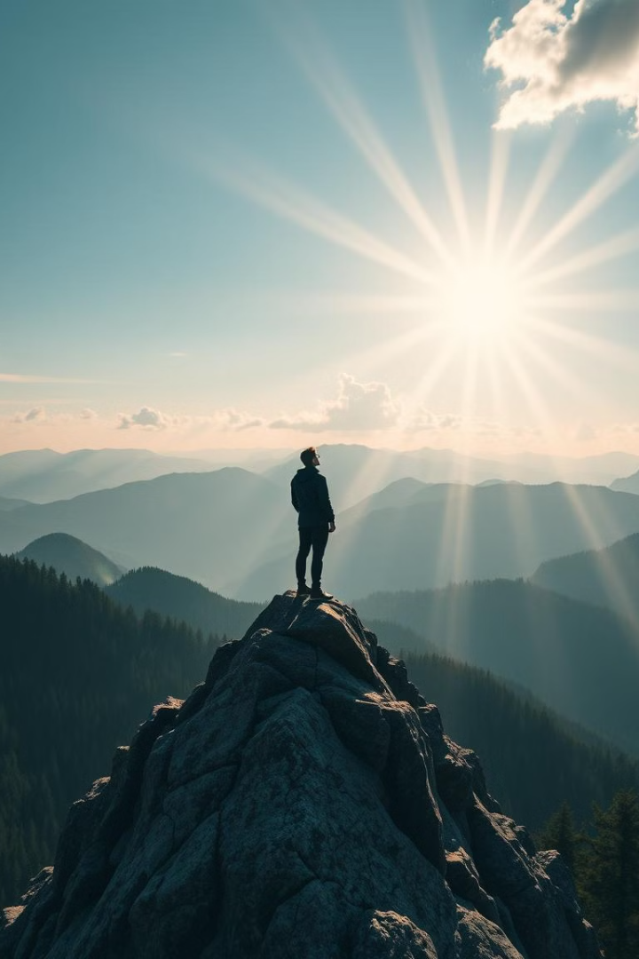
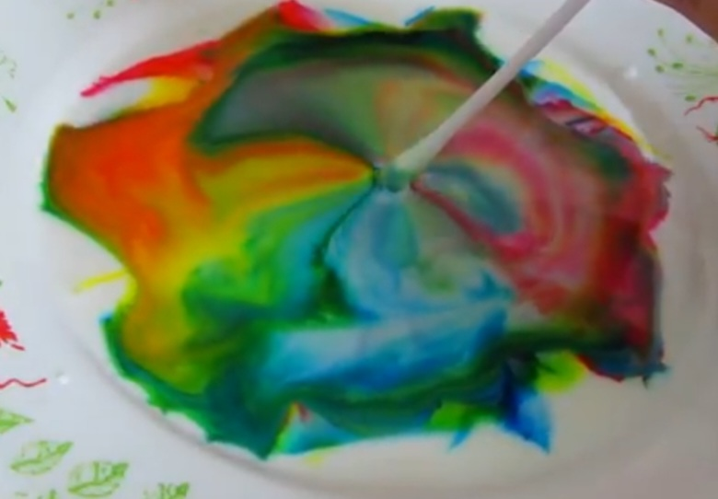
ІІ. Підготовка до спийняття матеріалу або актуалізація опорних знань
1. Дослід з молоком і фарбою
Бог створив Землю прекрасною! І помістив на ній різних рослин,тварин, а найпрекрасніше він створив ЛЮДИНУ.
Людина - вінець Божого Творіння

Slide 6
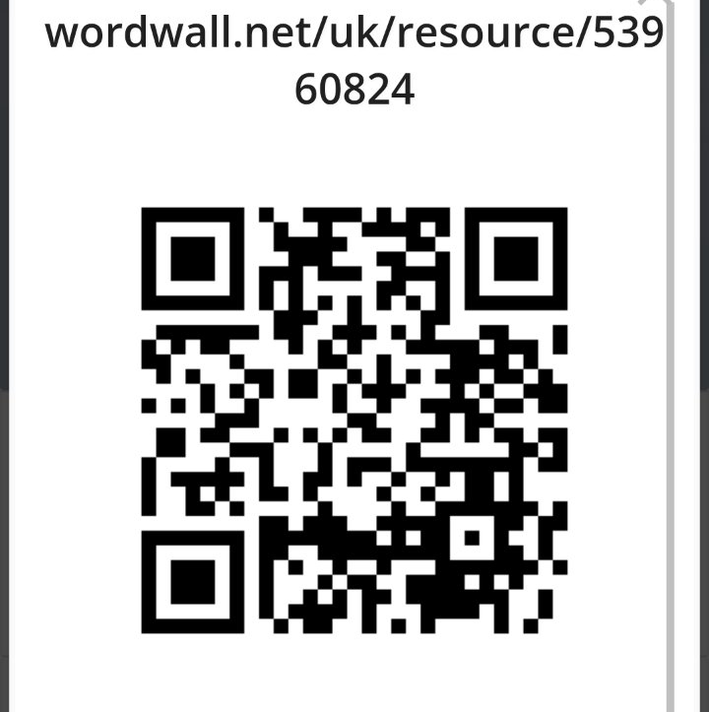
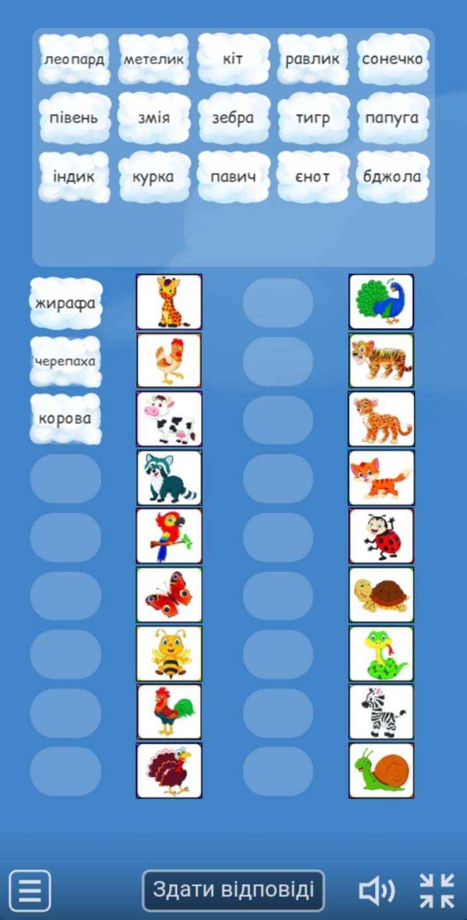
2. Коло обговорення
Яких тварин ви знаєте?
Хто бачив мавпу? Жирафа? Бегемота?
-Який у вас є ПЛАН побачити саме зараз?
3. Онлайн гра “ Хто Я”

Slide 7
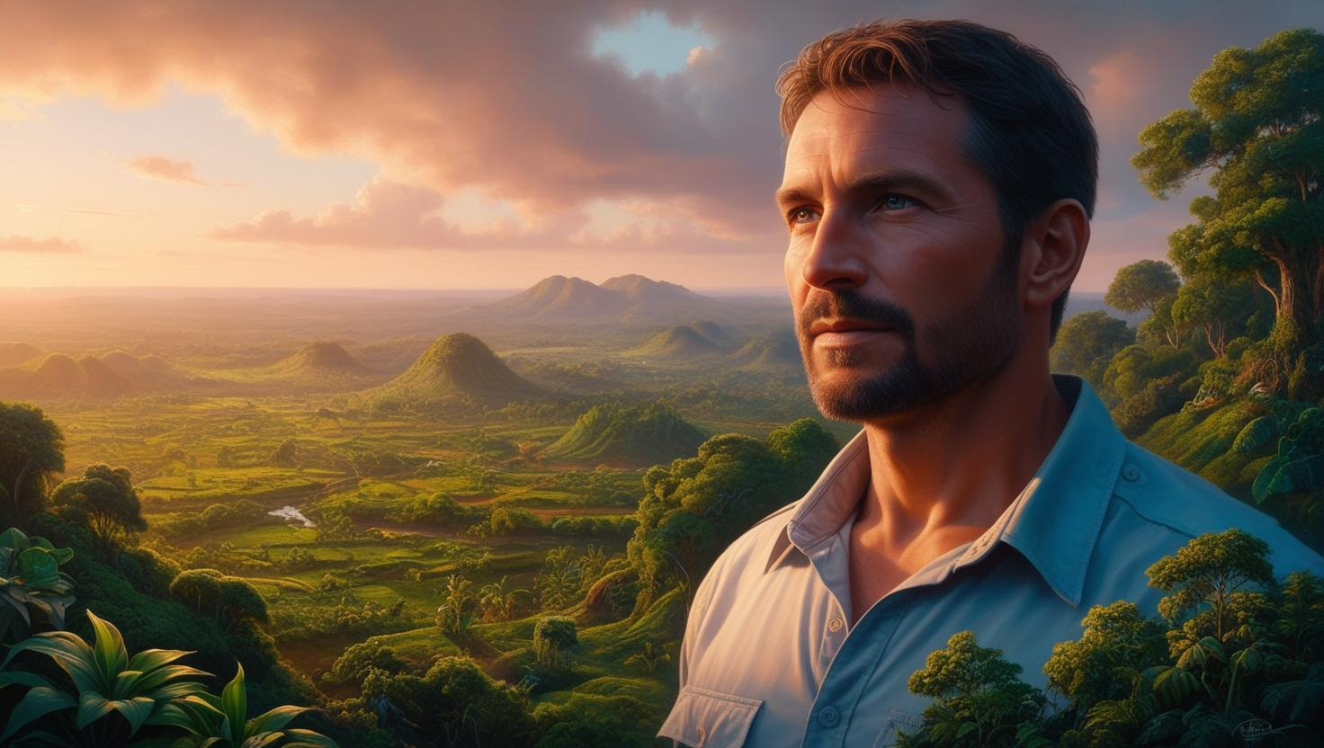
ІІІ. Розкриття теми уроку
У дуже давній книзі – Біблії сказано, що Бог створив людину за своєю подобою ,
за образом Божим створив її (Бут.1:27)

Slide 8
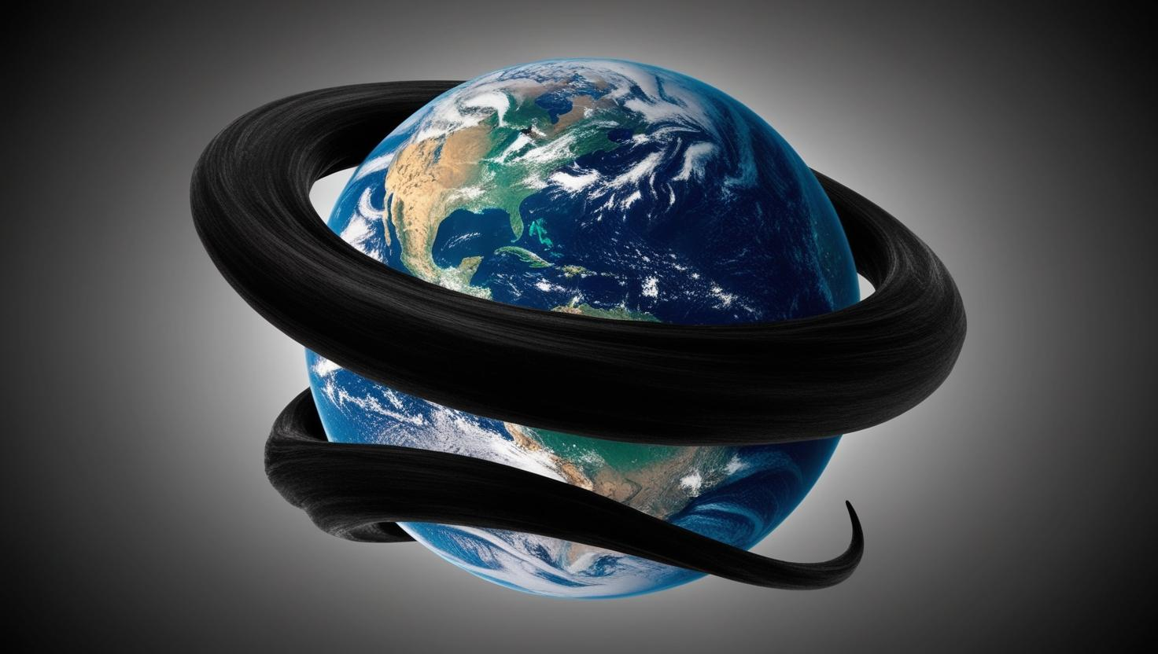
ІV. Вивчення нового матеріалу
1.Розповідь учителя
Людина дуже цінна для Бога. Але вона зробила ГРІХ

Slide 9
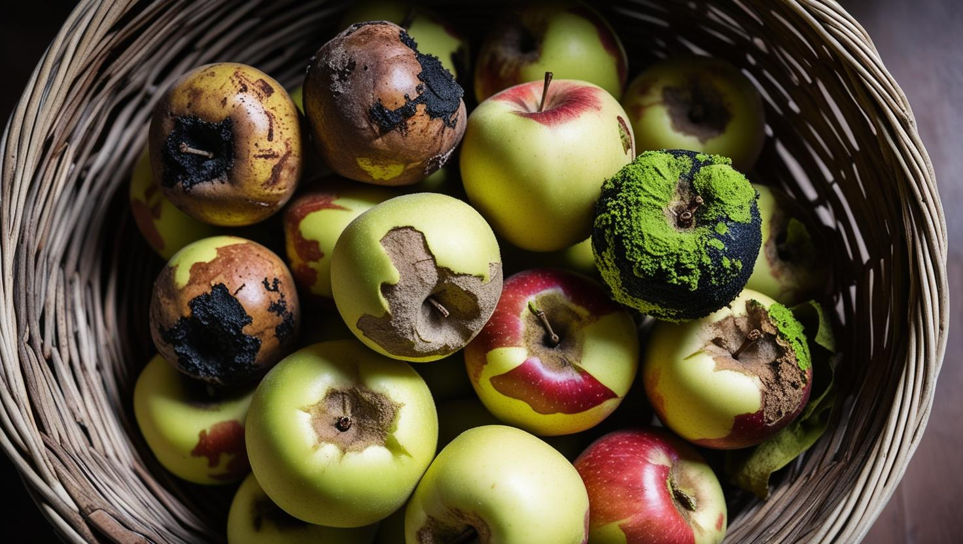

Slide 10

Ной - праведник, обраний Богом
Тому Бог дає йому ПЛАН, щоб врятувати його і сім'ю, тварин.

Slide 11

Будівництво ковчега та збір тварин
Боже завдання
Збір тварин
Бог наказав Ною побудувати ковчег - величезний корабель, щоб врятувати себе і свою сім'ю, а також по дві особини кожних тварин.
Ной почав збирати тварини. Він брав по дві особини кожних тварин - самця і самку, щоб зберегти різноманітність видів.
1
2
3
Довіра та послух
Ной вірив Богу і послухався. Він почав будувати ковчег, збираючи необхідні матеріали і тренуючись в кораблебудуванні.

Slide 12
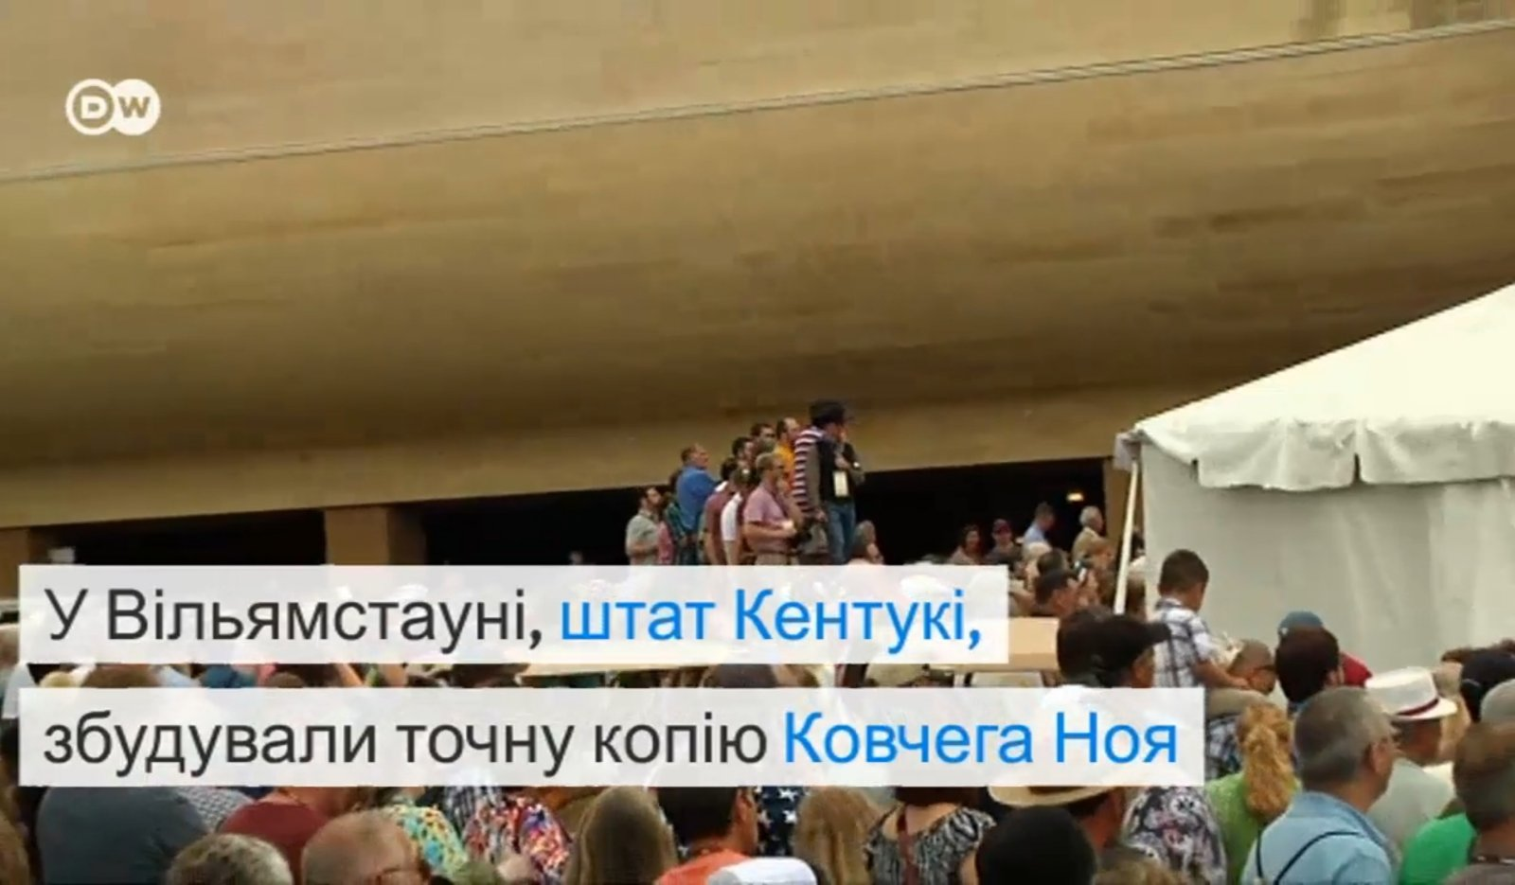
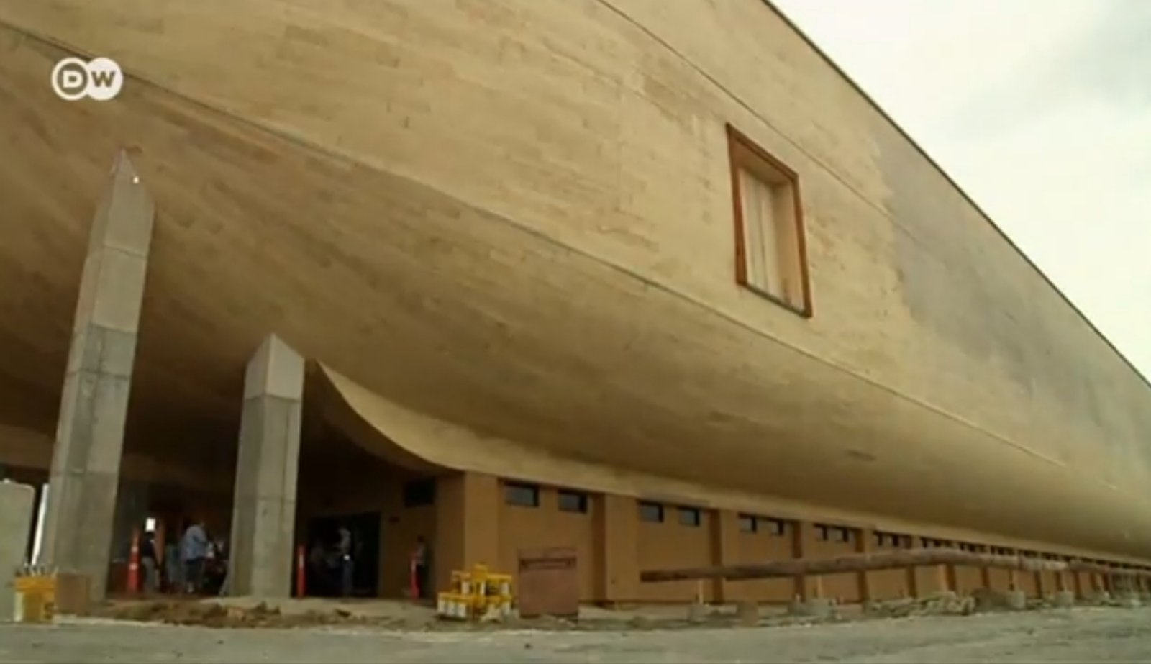
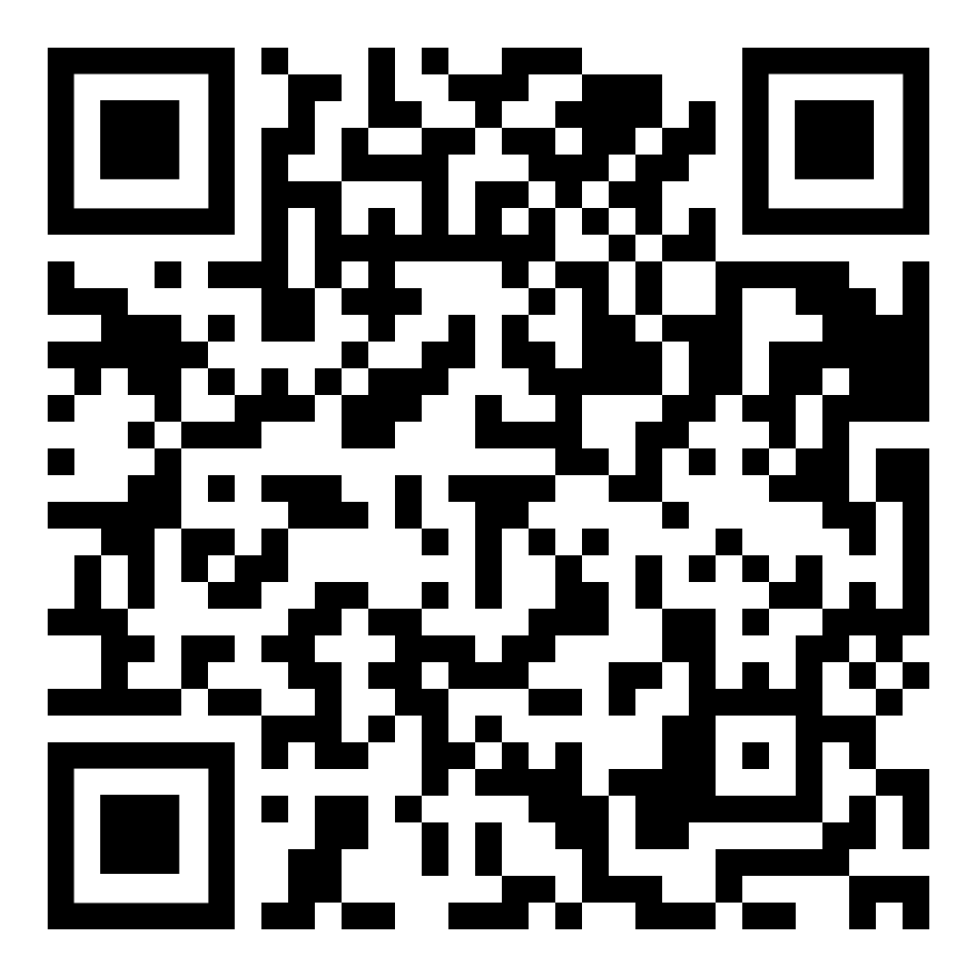
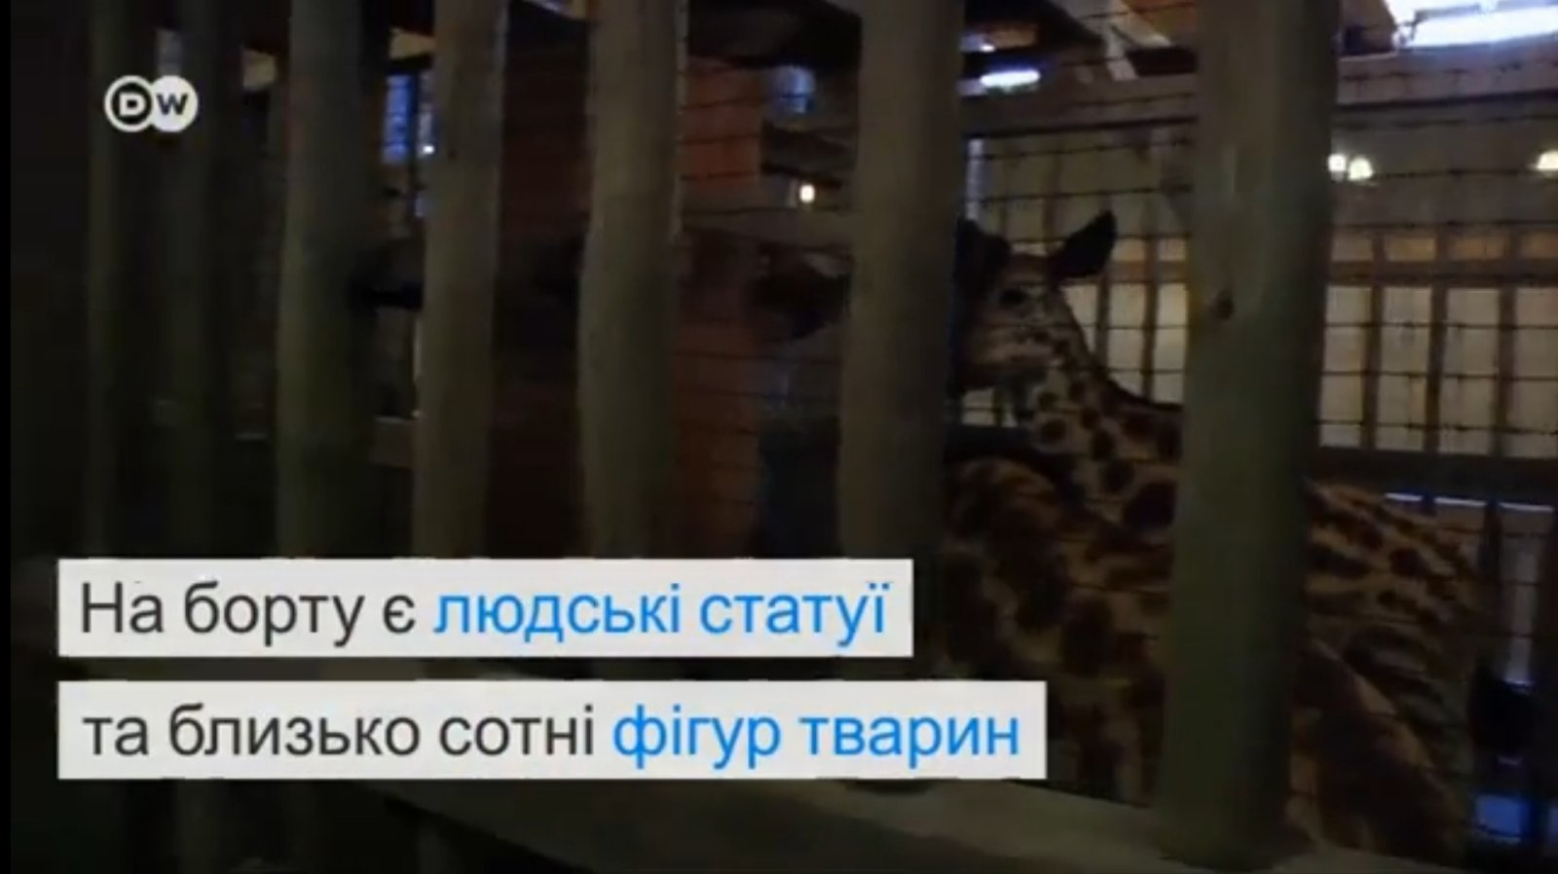
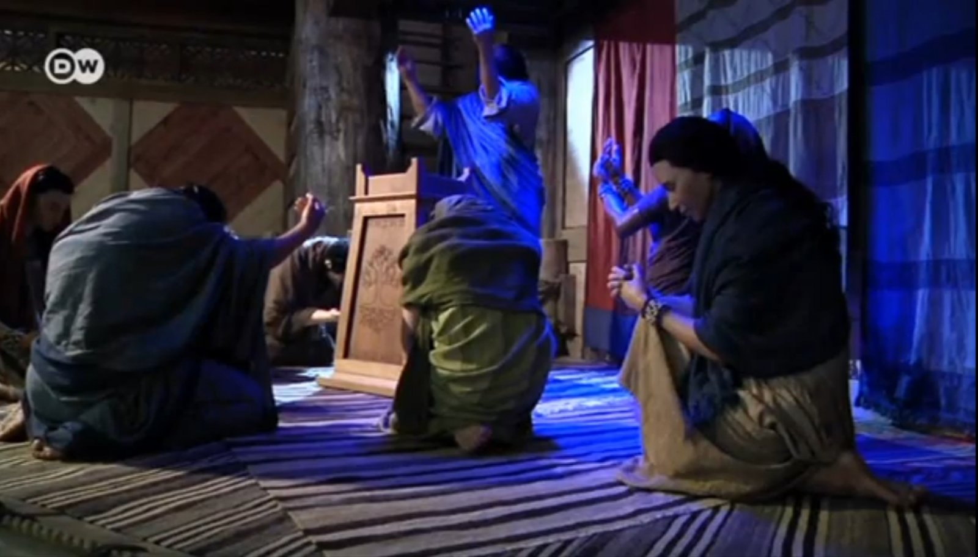
В США у штаті Кентукі збудували точну копію ковчегу,
у нас є можливість заглянути до нього.(просканувавши QR-код)

Slide 13
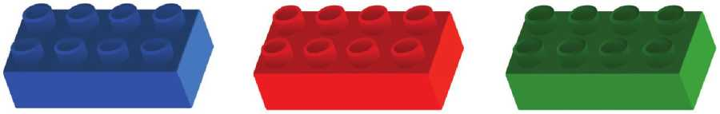

V. Закріплення навчальних досягнень
1.Щоб краще закріпити біблійну історію пограємо у гру з використанням цеглинок LEGO
Для цього нам знадобиться дві цеглинки: червоного та зеленого кольору. Якщо відповідь «так» піднімаєте зелену цеглинку,якщо ні червону.
- Бог покарав людей сонцем?
- Він врятував лише Ноя та його родину?
- Ной будував за планом,який дав Бог ?
- До ковчегу взяв Ной лише левів?
- Щоб побачити, що вода зійшла із землі Ной випустив голуба?
- Вийшовши із ковчега Ной збудував жертовник?
- Бог пообіцяв, що більше не буде потопу і дав знак - сніг ?

Slide 14
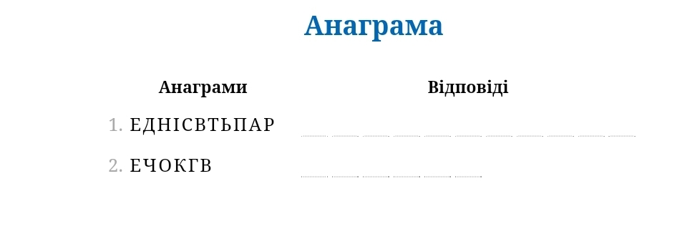
2.Запис ключового вірша та нових термінів у зошит
Переставте букви і утворіть слова,це слова,які зустрічалися у розповіді і є незрозумілі,віднайдіть їх спочатку в анаграмі

Slide 15
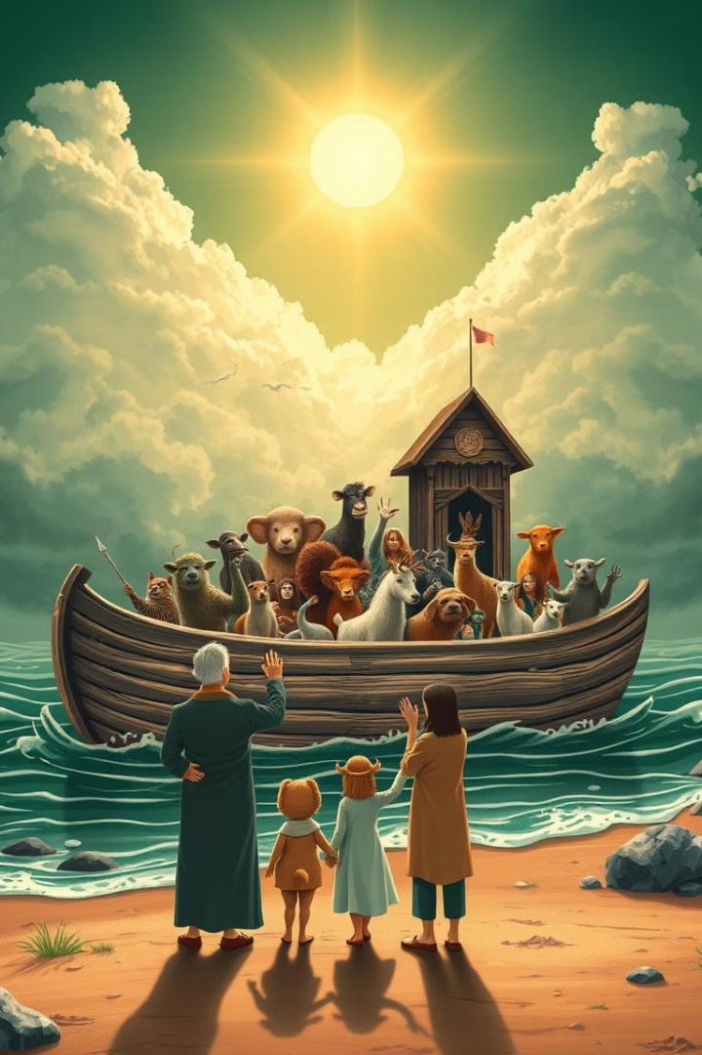
Бог, бачачи вірність Ноя, вирішив зберегти його життя. Він наказав Ноєві збудувати ковчег і зібрати в ньому попарно всіх тварин, щоб зберегти їх від потопу.
Праведність– чеснота людини, яка виконує усі Божі настанови; прагне не грішити ні думкою, ні словами, ні вчинками.
1
Бог наказав Ноєві збудувати ковчег.
2
Ковчег– велетенський корабель, який за наказом Божим побудував Ной.
Ной послухав Боже слово і збудував ковчег.
3
Вхід тварин

Slide 16
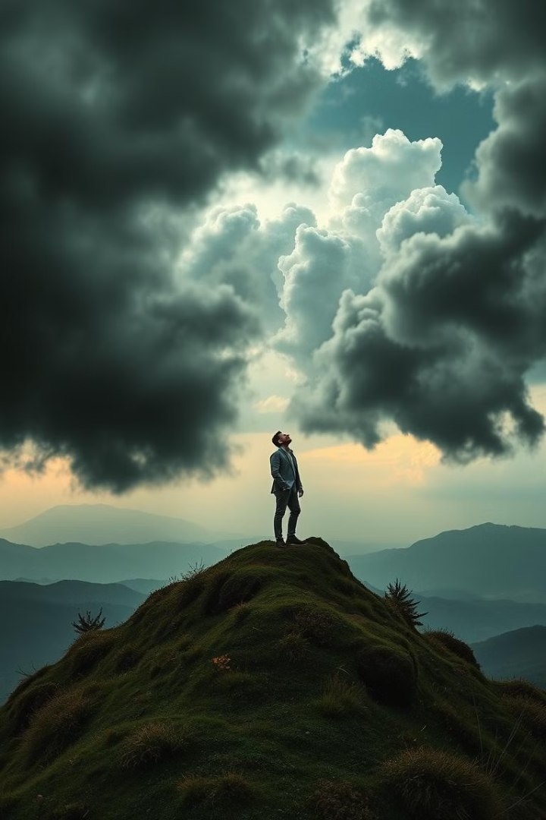
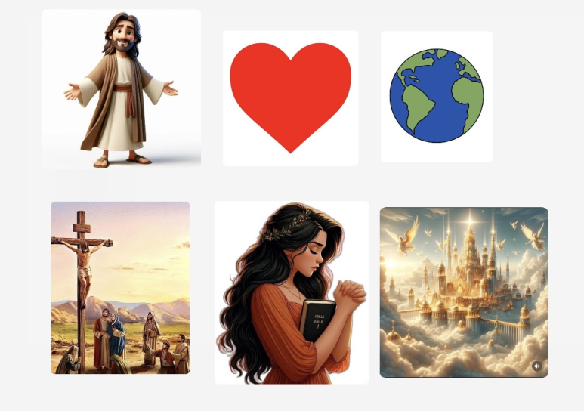
2.Вивчення ключового вірша.
«Бо так Бог полюбив світ,
що дав [Свого] Єдинородного Сина,
щоб кожний, хто вірить у Нього,
не загинув, але мав життя вічне» (Івана 3:16)

Slide 17
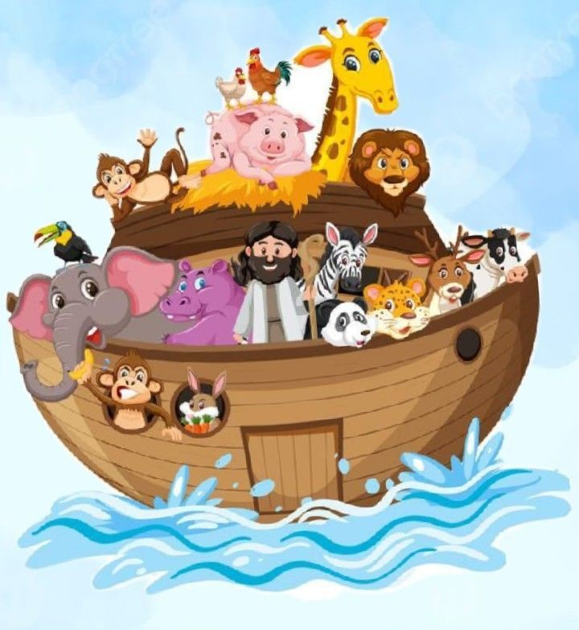
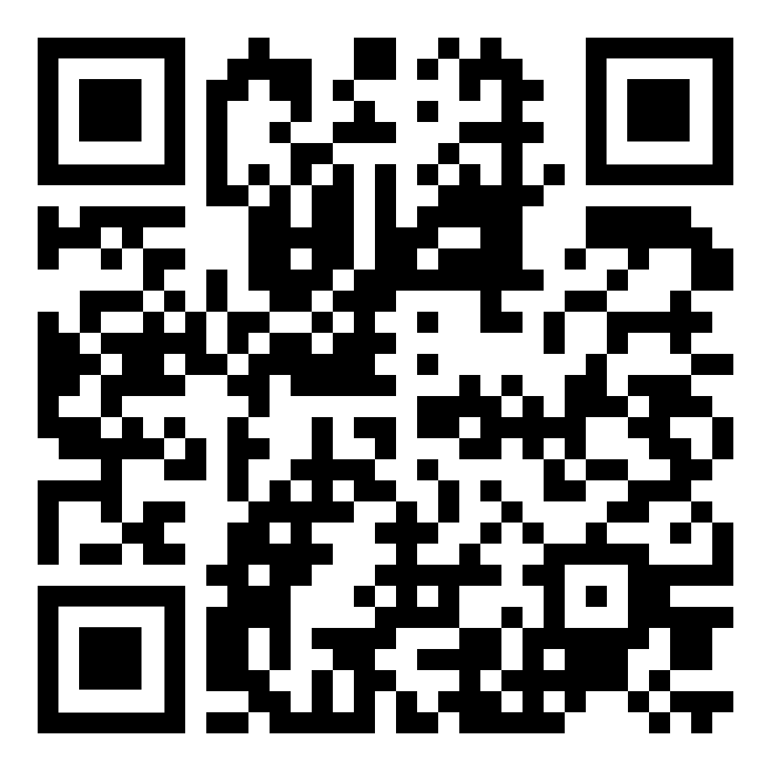
3.Фізкультхвилинка
Ной збудував ковчег (рухи руками) І до нього всі прийшли кошенята(тупаємо ногами) І тут мяу-мяу, і там мяу-мяу, (імітуємо кошенят) І тут мяу, там мяу, всюди мяу-мяу.
Ной збудував ковчег.
І до нього всі прийшли жабенята.
Ми говорили про план,як побачити тварин зараз. Ми можемо зробити онлайн екскурсію,віртуальну подорож до
Харківського зоопарку і трошки відпочити побачивши тваринок

Slide 18
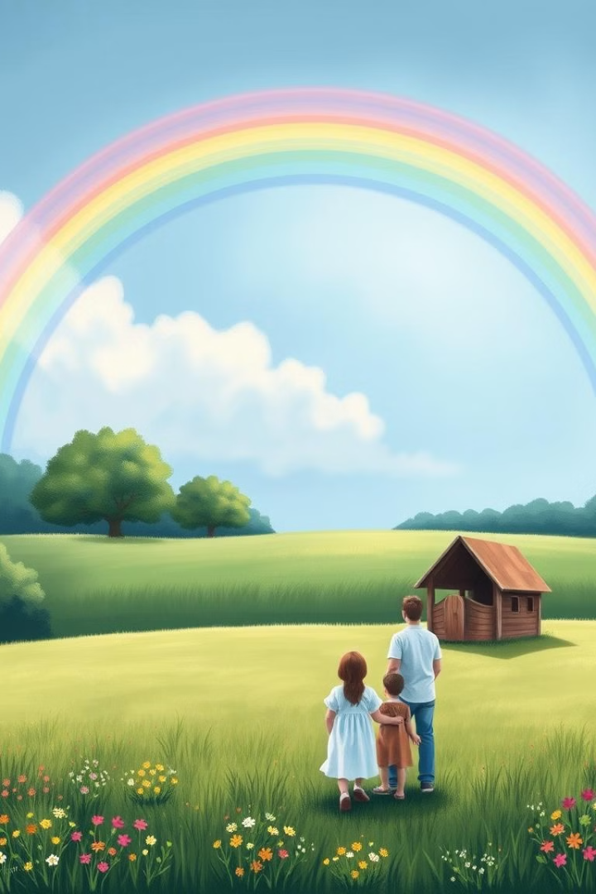
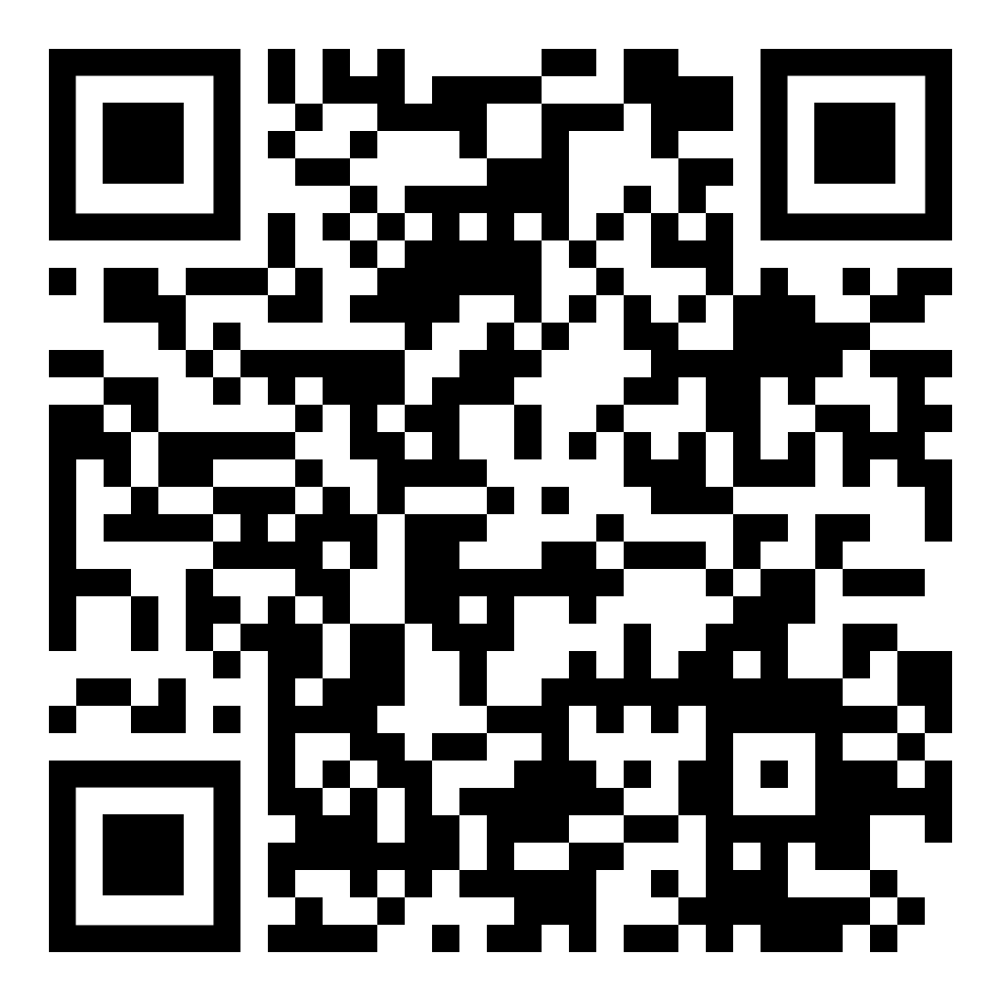
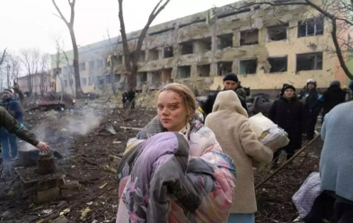
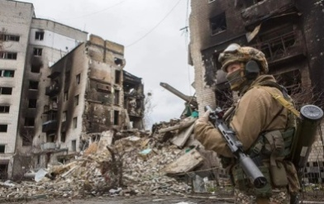
4. Бесіда про життя
5. Перегляд відеоролика (кадри війни)

Slide 19
6. Вправа «Кластер»
птах
життя
птах
береже
руйнує
спорт
птах
птах
Здорова їжа
погане оточення
Шкідливі звички

Slide 20
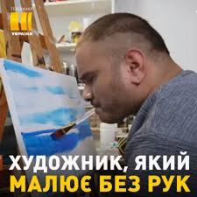
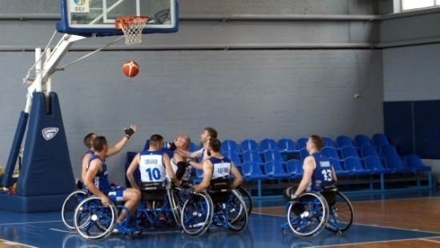
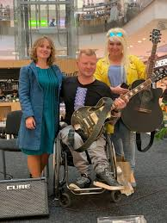
Життя- найвища цінність для людини,воно дається їй один лиш раз,зараз у наш час знецінилося людське життя.
Люди,як ці яблучка,є соковиті свіженькі,а є які гниють.
Ви переглянули відео і багато людей,залишилися з обмеженими можливостями,але вони не втрачають інтерес до життя.

Slide 21
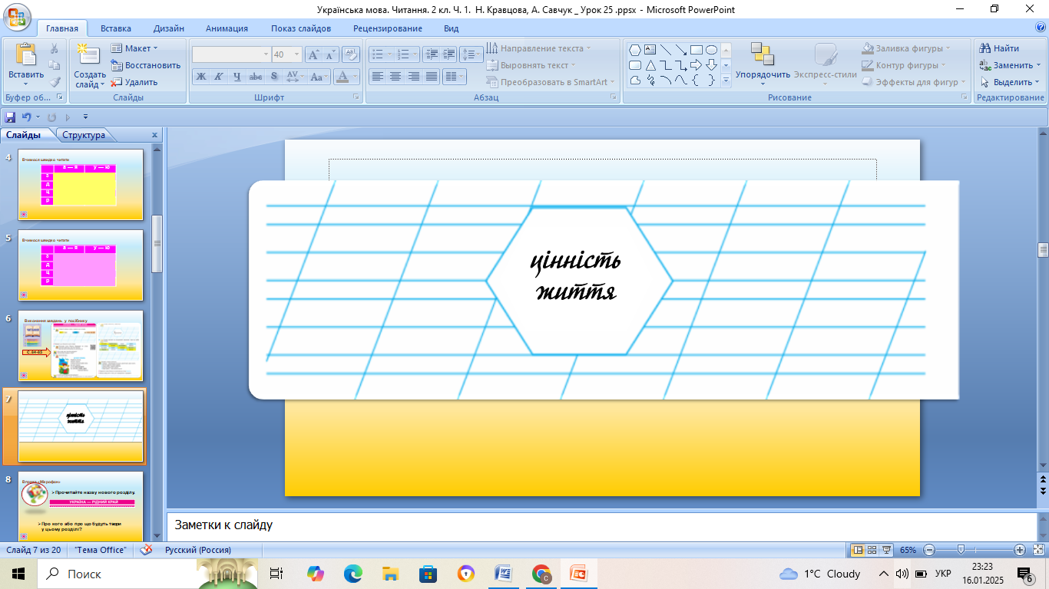
4.Робота в парах вправа « Склади павутинку»

Slide 22
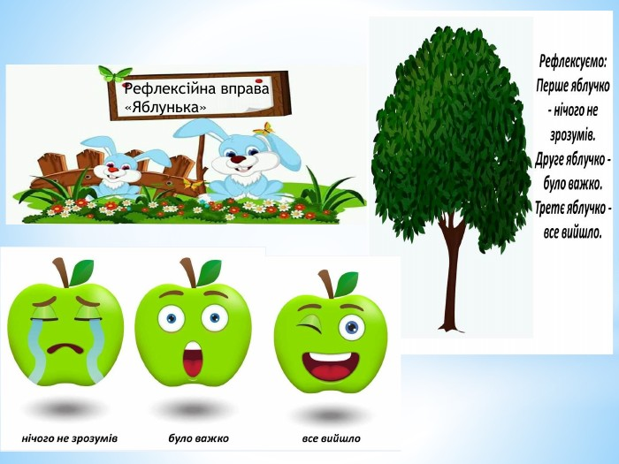
VІ. Підсумок уроку
- Рефлексія

